Slide 1
기능기반의 포괄적 중재가
지적장애를 가진 학생의 자해행동 감소에 미치는 영향
G20160033 김초혜

Slide 2
Ⅰ. 참여자 정보
연구대상 정보 |  | 연구대상
이름 |  | 모아나 | 생년월일 | 2008. 07. 07
연령 (성별) |  | 10세 (여) 초3학년
장애 유형 |  | 지적장애 3급
가족관계 |  | 아빠, 엄마, 모아나
교육 및 치료 현황 |  | 유치원 때 특수교육대상자로 순회특수교육을 받아왔으며 초등학교에 입학 한 후부터 특수학급에 입급되어 국어, 수학 시간을 제외한 모든 시간에 통합교육을 받고 있음. 사설 치료실에서 언어치료와 사회성, 놀이치료를 받고 있으며 기타활동으로는 주5회 태권도 도장 다니고 있음
강점 |  | 대소변을 가리며 의사표현 가능 독립적 착석 유지 가능하며 지시 따르기 가능함
약점 |  | 선호하는 사물에만 관심이 있으며 학습이나 사회적 상호작용에 대한 동기 부족, 주의력 겹필 및 과잉행동으로 인해 약물 복용 중. 식탐이 많아 음식에 대한 절제력이 없으며 현재 과체중으로 인해 체중 조절 중임.
흥미 및 놀이 |  | 간식 먹는 시간을 가장 좋아하며 전화 놀이를 즐겨함. 엘사, 모아나 등 공주 캐릭터를 매우 좋아하며 자신의 종합장에 그림 그리는 활동을 좋아함
문제행동의 일반적 특성 | 일반적 정보 | 자신의 신체에 상처를 내는 행동을 굉장히 빈번하게 하고 있으며 화장실을 자주 가며 특히 화장실을 갈 때 교실에서부터 바지를 벗고 가려고하는 행동을 보임
 | 주요 발생장소 | 교실 및 학교 공간
 | 주요 발생시간 | 수업시간, 쉬는시간, 점심시간, 등하교시간 등

Slide 3
Ⅱ. 표적행동 정의
문제행동 | 조작적 정의 | 기능적 행동평가를 통해 분석한 문제행동의 주요 기능
자신의 신체에 상처내기 | ① 치아로 손이나 손톱 물어 뜯기 ② 머릿속을 손톱으로 뜯기 ③ 손톱으로 신체부위(코, 팔 등) 긁어 상처내기 ④ 얼굴 및 팔에 생긴 상처를 뜯어 피내기 | 1차 : 관심 끌기 2차 : 과제 회피
 | 비사례
 | 모기에 물려 단순히 간지러워 긁는 행동

Slide 4
Ⅲ. 문제행동 식별시 고려사항 기준
1.본인의 학습을 방해하는가? | o
2. 다른 학생들의 학습을 방해하는가? | ×
3. 사회적 관계를 저해하는가? | o
4. 학생의 자아 존중감에 부정적인 영향을 주는가? | o
5. 본인에게 해가 되거나 위험한가? | o
6. 다른 사람들에게 해가 되거나 위험한가? | ×
7. 행동이 빈번하게 일어나는가? 빈번하지 않은가? | o
8. 나이에 적절한 행동인가? | ×

Slide 5
Ⅳ. 측정방법
문제행동 | 자료수집 방법 | 기록법
자신의 신체에 상처 내기 | ․시 간 : 국어시간, 수학시간 ․기록지 : 행동발생기록지 ․기록자 : 특수교육실무원 | 부분간격 빈도기록법 20초 간격 40분

Slide 6
Ⅴ. 평가방법(간접평가)
1. QABF(기능평가설문지)
특수교사의 보고에 의한 행동기능척도 평가 결과, 관심 유형의 점수가 가장 높았으며 그 다음으로는 회피와 요구 순으로 나타났다. 결과적으로 모아나 학생의 자신의 신체에 상처 내는 문제행동을 지속되게하는 요인은 관심변인임을 알 수 있었다.
관심 | 회피 | 자기자극 | 신체상태 | 요구
14 | 10 | 0 | 4 | 7

Slide 7
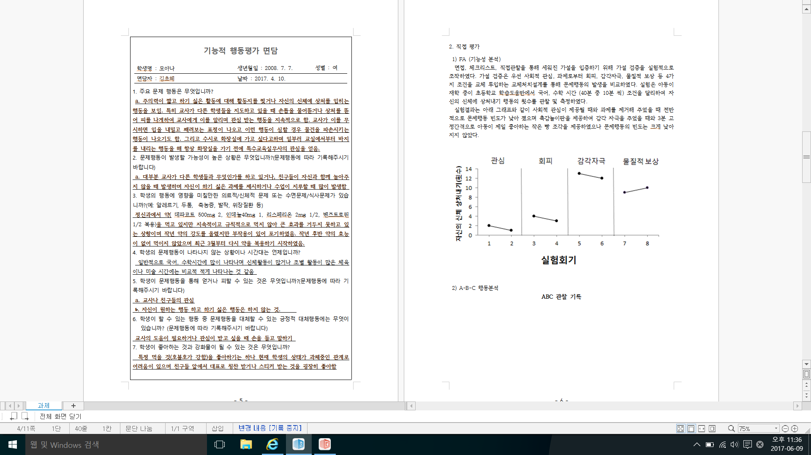
Ⅴ. 평가방법(간접평가)
2. 기능적 행동평가 면담지

Slide 8
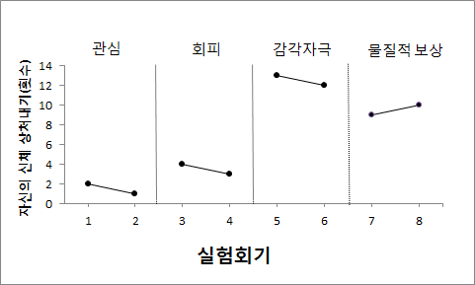
Ⅴ. 평가방법(직접평가)
1. FA (기능성 분석)

Slide 9
Ⅴ. 평가방법(직접평가)
ABC 관찰 기록
1. A-B-C 관찰 기록
날짜/시간 | 4월 11일 10시 25분 | 4월 12일 9시 00분 | 4월 13일 10시 35분 | 4월 14일 9시 30분
배경사건 |  |  | ADHD 약 복용×
선행사건 | 수업 활동 참여 | 수업 활동 참여 | 중간놀이 시간 | 전학 가는 친구와 작별인사 시간
행동 | 화장실을 가려고 바지를 교실에서부터 내리려고 함 | 얼굴에 난 상처를 뜯음. | 팔에 난 상처부위를 뜯음. | 손톱을 물어뜯어 피가 났다며 교사를 부름
후속결과 (행동이후) | 훈계를 듣고 특수교육실무사와 함께 화장실을 감 | 훈계를 듣고 활동을 멈춤. | 훈계를 듣고 활동을 멈춤. | 특수교육실무사와 보건실에 가서 치료 받음
기타 내용 및 의견 | 여학생이기 때문에 학교가 아닌 다른 곳에서 이와 같은 행동을 했을 시 사화적으로 용납할 수 없으며 성적 문제까지도 우려가 됨 | 문제행동을 잠시 멈추고 교사의 눈치를 본 후, 다시 상처를 뜯음 | 도움반 친구들이 모아나 학생이 좋아하지 않은 보드게임 놀이를 하자 쇼파에 가만히 앉아 자신의 팔에 난 상처를 뜯음 | 치료를 마치고 교실로 돌아와 자신의 손에 붙어 있는 반창고를 친구들에게 보여줌

Slide 10
Ⅵ. 기능평가 결과를 바탕으로 한 가설 설정
“모아나의 자신의 신체 상처 내기 행동은
주변사람들의 반응과 관심에 의해 사회적으로 정적 강화되고 있다.”

Slide 11
Ⅶ. 중재전략
선행 사건 | ▪ 아동을 교사 가까이 배치하고 수시로 아동을 쳐다보며 이름을 불러주기  관심과 기회 많이 주기  각 활동 영역에 아동이 좋아하는 교재나 교구 제공  약속기록장 사용하기
대체 행동 | ▪ “선생님”, “도와주세요”, “주세요” 등 말로 할 수 있도록 교수  규칙을 준수하는 행동 교수 - 대상 학생과 함께 수업 시간에 지켜야할 규칙을 목록화 하고 사진과 함께 칠판 옆 게시판에 부착하고 수업 시작 전 5분씩 교수
후속 결과 | ▪ 긍정적 행동을 보이면 그 행동에 대해 친구들 앞에서 구체적으로 말해주고 웃으면서 칭찬해주고 머리 쓰다듬어 주기  손들고 의사표시를 했을 때, 학급 친구들 앞에서 행동을 다시하고, 박수받기  DRO(다른행동차별강화)를 사용하여, 10초 고정간격 강화계획으로 강화물(퍼즐 스티커) 제공하기  고정간격 시간 점차 늘리기  문제행동이 발생했을 때 약속기록장을 상기시키고 행동 지도하기

Slide 12
Ⅷ. 중재 타당도
순번 | 문항 | 척도
1 | 중재자는 중재 이전에 중재방법에 대해 충분히 숙지하고 있었는가? | 1∙2∙3∙4∙5
2 | 중재자는 매 회기마다 적절하게 중재를 계획하였는가? | 1∙2∙3∙4∙5
3 | 중재계획에 제시된 매 회기마다의 중재 목표는 성취 가능한 적절한 수준이었는가? | 1∙2∙3∙4∙5
4 | 중재자는 환경수정을 적절하게 적용하였는가? | 1∙2∙3∙4∙5
5 | 중재자는 대체행동을 적절하게 제공하였는가? | 1∙2∙3∙4∙5
6 | 중재자는 문제행동의 선행사건(조건)을 적절하게 조정하였는가? | 1∙2∙3∙4∙5
7 | 중재자는 아이의 문제행동이 가지는 기능에 대해 알고 있었는가? | 1∙2∙3∙4∙5
8 | 중재자는 아이의 문제행동에 대해 계획된 방법에 따라 적절하게 지도(무시 또는 강화)를 하였는가? | 1∙2∙3∙4∙5
9 | 중재는 계획된 절차나 순서에 따라 충실하게 이루어졌는가? | 1∙2∙3∙4∙5
10 | 문제행동에 대한 관찰은 체계적으로 이루어졌으며 적절한 방법으로 기록했는가? | 1∙2∙3∙4∙5

Slide 13
Ⅸ. 모니터링 계획
행동평가 (기능평가) | ▪ 담당 및 시행 : 특수교사(연구자)  평가 절차 1) 간접평가 : 부모, 통합학급 담임교사 면담 및 체크리스트 작성 2) 서술 평가 : 직접 관찰 및 ABC 기록 3) 기능 분석  평가 소요기간 : 10일
행동중재 계획 | ▪ 담당 및 계획 : 특수교사(연구자)  중재계획 절차 1) 기능평가 결과 분석 2) 관련 문헌 및 선행연구 조사 3) 기능 기반의 포괄적 중재 전략 계획 수립 4) 대상자의 부모, 통합학급 담임교사와 중재 방안에 대해 설명 및 동의 5) 약속기록장 및 규칙 목록화 제작  중재계획 및 준비기간 : 10일
행동중재 | ▪ 담당 및 계획 : 특수교사 (연구자)  중재시행 : 특수교사 (연구자)  중재 적용 기간 : 목표행동 발생율이 10%이하로 감소할 때까지 적용
행동유지 | ▪ 담당 : 특수교사(연구자)  행동유지측정 : 중재가 종료된 시점으로 10일 후 측정
행동측정 | ▪ 담당 : 특수교사 (연구자)  행동 측정 절차 : 각 기간 별로 연구자가 행동을 관찰하고 비디오 녹화 후 특수교육실무사와 함께 기록함 1) 기초선기간 : 5일간 진행, 행동 발생 전, 후 무반응 및 무조치 함 2) 중재기간 : 목표행동의 발생률이 10%이하로 감소할 때까지 적용 3) 유지기간: 일반화 계획 적용, 중재 종결 후 10일 뒤 관찰
중재 장소 및 일시 | ▪ 장소 : 특수학급  일시 : 국어, 수학 시간
팀미팅 계획 | ▪ 장소 : 특수학급  일시 : 매주 수요일 3시  참가 : 연구자, 학부모, 통합학급 담임, 특수교육실무사

Slide 14
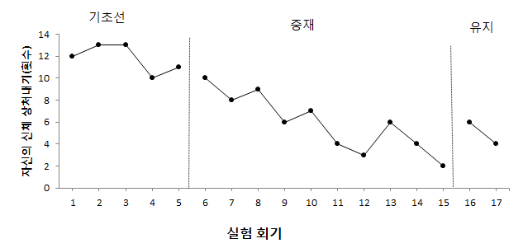
Ⅹ. 예상 그래프 및 데이터 해석

Slide 15
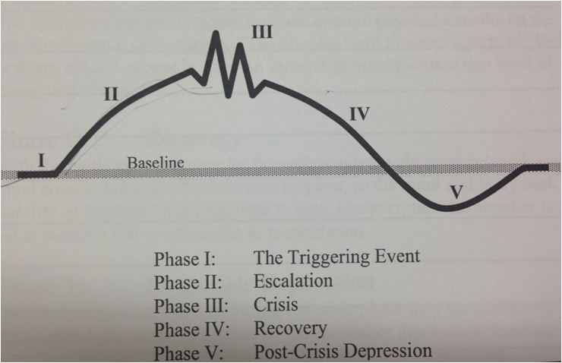
Ⅺ. 위기중재 계획
위기중재계획안
1단계 | 촉발사건 | 학급 내에서 혼자 있는 상황 | 쉬는 시간 : 친구들과 짝지어 놀잇감 제공 수업 시간 : 이름 부르며 관심 가져주기, 수준에 적합한 과제 제공하기
2단계 | 단계적 행동 증가 | 손톱을 뜯거나 신체에 난 상처 찾는 행동 증가 | 게시판 규칙 읽어보기, 교사의 언어적 중재
3단계 | 위기 | 자신의 신체에 피가 날 정도로 상처내기 | 피가 날 경우 보건실로 이동 신체적 제지, 과제물 제거
4단계 | 안정기 | 교사에게 자신의 상처를 보여주며 관심유도 | 상처가 났을 때 아픔에 대해 이야기하며 게시판 규칙 읽기

